Slide 1
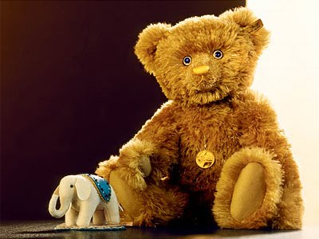
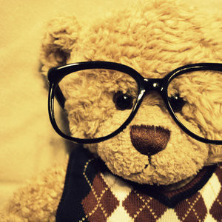
CARA-CARA MERAWAT BONEKA

Slide 2
CARA-CARA MERAWAT BONEKA
Boneka adalah suatu mainan yang paling tua yang banyak dimainkan oleh anak-
anak. Makin bertambahnya usia bumi ini semakin maju pula perkembangan
zamannya, jadi semakin menarik dan unik pula mainan anak yang bernama
Boneka ini. Sudah banyak boneka yang diciptakan oleh tangan tangan manusia.
Seiring bertambahnya waktu pun boneka ini popularitasnya tidak pernah habis
ditelan oleh zaman.
Anak-anak sangat menyukai mainan ini terutama pada para anak perempuan
mereka tak henti-hentinya mengoleksi berbagai macam boneka kesukaannya.
Namun, dalam kain dan bahan yang digunakan boneka bisa menimbulkan kuman-
kuman yang mungkin akan menimbulkan berbagai macam penyakit. Oleh karena
itu kita harus merawatnya dengan baik. Apalagi boneka biasanya bersentuhan
langsung dengan anak-anak yang memang rentan terkena penyakit maka dari itu
sebelum banyak hal yang tidak diinginkan dapat terjadi, lebih baik kita
mencegahnya. Boneka harus juga mendapat perawatan dari sang pemiliknya,
bukan berarti harus diberi makan, tetapi dengan cara menjaga kebersihan boneka
tersebut agar kuman-kuman yang menempel bisa di sterilkan kembali

Slide 3
Untuk itu aku akan memberikan sedikit tips-tips untuk merawat boneka kesayangan
kalian caranya:
Menghilangkan kotoran atau debu
Apabila boneka kamu kotor atau berdebu, cara untuk menghilangkan debu
atau kotoran pada tubuh boneka, tak perlu dengan mencucinya.
Cukup usap bulu-bulu boneka dengan kain yang sudah dibasahi dengan air
hangat. Setelah bersih, sisir dengan rapi bulu-bulu boneka tersebut dengan sisir
yang sudah tak terpakai
2. Cara yang lebih praktis adalah menggunakan vacuum cleaner. Selain praktis,
penggunaan vacuum cleaner ini juga relatif lebih menghemat waktu. kamu bisa
melakukan perawatan ini lebih sering agar boneka kamu lebih terawat serta
selalu tampak bagus. Paling tidak satu minggu sekali ini bisa dicoba dirumah kalian
masing-masing tidak perlu terlalu jauh untuk pergi kerumah perawatan.

Slide 4
Menghilangkan noda
Apabila boneka kesayangan kamu terkena noda atau bercak. Cukup dengan
menggunakan cara:
1. Perhatikan label yang ada pada boneka. Bila pada label tertulis bahwa boneka
bisa dicuci dengan mesin cuci, maka kamu masukan terlebih dahulu boneka ke
sarung bantal lalu diikat setelah itu masukan ke mesin cuci dan keringkan
menggunakan pengering pada mesin cuci. Bila bonekanya ada yg sobek lebih baik
dijahit terlebih dahulu khawatir ketika di cuci nanti kapas yang ada didalam tubuh
bonekanya keluar(brodol). Setelah dikeringkan di mesin cuci lalu jemur boneka,
sambil boneka dijemur rapikan bulu bonekanya lalu diatur biar saling
menempel bulunya.
2. untuk lebih baiknya jangan jemur boneka dibawah panas terik matahari khawatir
warna boneka jadi memudar.

Slide 5
3. Bila ternyata boneka tidak boleh dicuci menggunakan mesin cuci, kamu bisa
malakukan dengan cara lain salah satunya menggunakan soda kue. Caranya,
masukkan boneka ke dalam tas kertas (paper bag), kemudian taburi dengan soda
kue secukupnya. Guncang-guncangkan ke kiri dan ke kanana tas kertas
tersebut sehingga soda kue menempel rata pada tubuh boneka. Diamkan selama
kurang lebih satu jam. Kemudian bersihkan dengan handuk atau lap kering yang
lembut.
4. Untuk boneka tua lakukan pembersihan dengan cara menggunakan baking
soda. Penggunaan Softener dapat membahayakan warna asli boneka, hindari
penggunaan softener atau pelembut pakaian karena dapat melunturkan warna
boneka. Untuk boneka yg kusut setelah di bersihkan, gunakan tangan untuk
merapikannya atau gunakan sisir yg jarang dan tipe lurus, bukan tipe brush agar
bulu pada boneka kembali lembut seperti semula.

Slide 6
Teknik Penyimpanan yang baik pada boneka :
1.Sediakan tempat atau ruangan yang bisa menyimpan semua koleksi boneka
mudengan rapi
2. Masukkan boneka kedalan kantong bineka yang memiliki tekstur kain seperti
jarring jarring dengan begitu udara tidak akan lembab dalam kantong
3. Simpan boneka koleksimu di tempat yang tidak berdebu apabila kemungkinan
tempat itu berdebu bersihkanlah minimal 1 minggu sekali

Slide 7
SELESAI
SEMOGA BERMANFAAT

